Slide 1
pet-keeper
Projekat iz predmeta "Softversko inženjerstvo" u okviru kog će biti izrađena aplikacija za online rezervisanje prostora u hotelu za ljubimce.

Slide 2
Tim
Jelena Kaurin MIT24/19 (JeLeNa1996) - kodiranje, dizajn
Marko Kozomora MIT16/19 (MIT16-19) - testiranje, dizajn
Spasoja Stojšić MIT25-19 (SpaxMK) - kodiranje, test kod
Dragoslav Babić MIT21-19 (dragoslavbabic) - organizacija, testiranje

Slide 3
Cilj projekta
Cilj projekta je izrada web aplikacije koja će:
Posetiocima sajta pružiti opšte informacije o pansionu
Pružiti posetiocima uvid u smeštajne kapacitete pansiona,
Pružiti posetiocima mogućnost besplatne registracije na sajtu,
Omogućiti registrovanim korisnicima online rezervaciju smeštajnog prostora za njihove ljubimce,
Vlasniku pansiona olakšati upravljanje resursima pansiona

Slide 4
Opravdanost projekta
poslovna prilika u domenu hotelijerstva za ljubimce
nedostajuće ONLINE rezervisanja prostora u .RS domenu
omogućuje korisnicima da unapred planiraju aktivnosti

Slide 5
Okviri projekta
Projekat podrazumeva izradu web aplikacije koja će sadržati 5 modula(top-level-design.jpg):
Modul za prezentaciju hotela za ljubimce,
Modul za registraciju korisnika
Modul za rezervaciju prostora
Modul za administraciju prostora
Modul za administraciju aplikacije (backend)

Slide 6
Učesnici
Posetilac sajta
Registrovani korisnik sajta
Recepcija
Administrator sajta

Slide 7
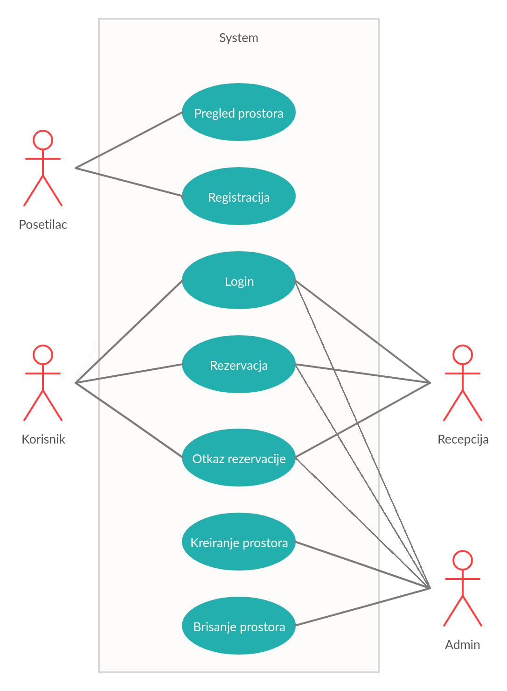

Slide 8
Rizici i mogući problemi
Klijent želi da aplikacija bude integrisana sa već postojećim sajtom
Integracija podataka iz postojeće baze klijenta
ONLINE plaćanje može predstavljati pravno-birokratski problem (potrebno konsultovati pravnog savetnika )

Slide 9
Vremenska projekcija
07.03. - Plan i inicijalni koncept aplikacije 07.03. - 20.03. - Izrada MOCKUP web prezentacije (kontinuirano dogovaranje sa klijentom do postizanja saglasnosti oko izgleda web sajta) 10.03. - 15.03. - Kostur aplikacije 15.03. - 22.03. - Prva verzija aplikacije 23.03. - 31.03. - Diskusija u okviru tima o dosadašnjem radu, uočavanje nedostataka i predstavljanje novih ideja 01.04. - Izrada koncepta za prezentaciju i diskusija u okviru tima 02.04. - Prezentacija koncepta 03.04. - 06.04. - Adaptacija projekta na osnovu iznetih sugestija i ideja prilikom prezentacije koncepta 07.04 -

Slide 10
Isporuka proizvoda
Aplikacija može biti isporučena:
Kao softverski paket koji će biti instaliran na klijentskom hardveru
na preinstaliranom hardveru(appliance).

